Slide 1
架起家园沟通的桥梁

Slide 2
家园共育
纲要中指出：家庭是幼儿园重要的合作伙伴。应本着尊重、平等、合作的原则，争取家长的理解、支持、主动参与，并积极支持、帮助家长提高教育能力。 而幼儿园家长工作的出发点就在于充分利用家长资源，实现家园互动合作共育！

Slide 3
家园共育关键点
A
B
C
尊重
平等
合作

Slide 4
家园共育重要性
果实
孩子成就
社会教育
树叶
树枝
学校教育
家庭教育
树干
树根
家长教育

Slide 5
1
四大服务巧利用
2
家园共育巧沟通
3
暖心服务树品牌

Slide 6
四大服务
微笑服务
快捷服务
专业服务
抱怨服务

Slide 7
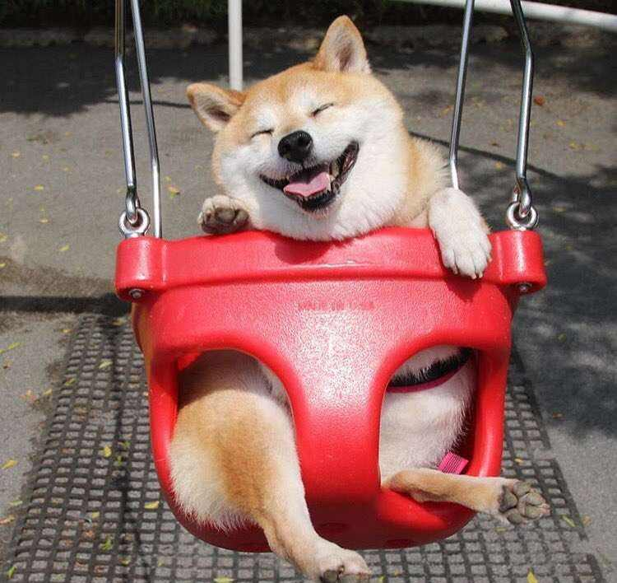
微笑服务
1、微笑服务
今天你微笑了吗？

Slide 8
社交式微笑
只动动嘴周围的肌肉，给人感觉恭敬、礼貌、谦逊
三种
杜尼式微笑
微笑的方式
不仅仅用嘴巴笑，还要用眼睛微笑，给人感觉真诚
迪香式微笑
笑容饱满、牙齿露出（8颗），面颊提高，眼睛周围有褶皱，给人感觉开心、兴奋、快乐

Slide 11
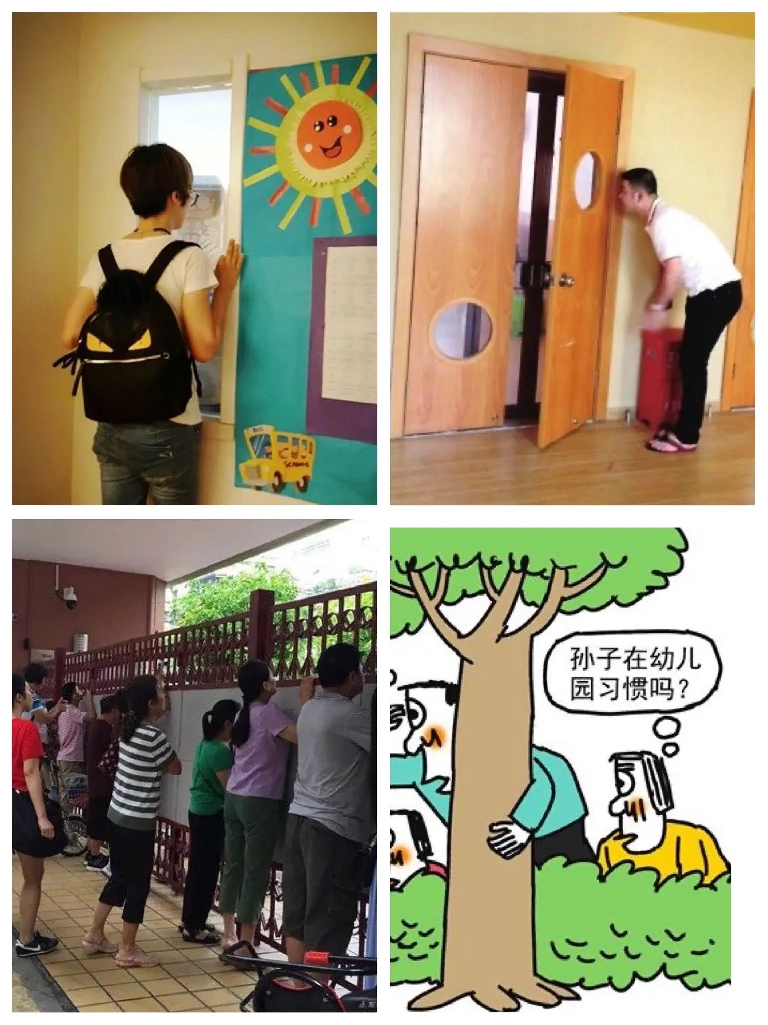
开学季，幼儿园门口再次上演生离死别的情景大剧!
有撒娇活泼的小王子
有楚楚可怜的小公主
有多愁善感的富察皇后（家长）
有冷静理智的魏璎珞（老师）
告别的时间总是那么漫长........
无论是新生老生，开学入园都是一个槛
一哭二闹三逃跑

Slide 12
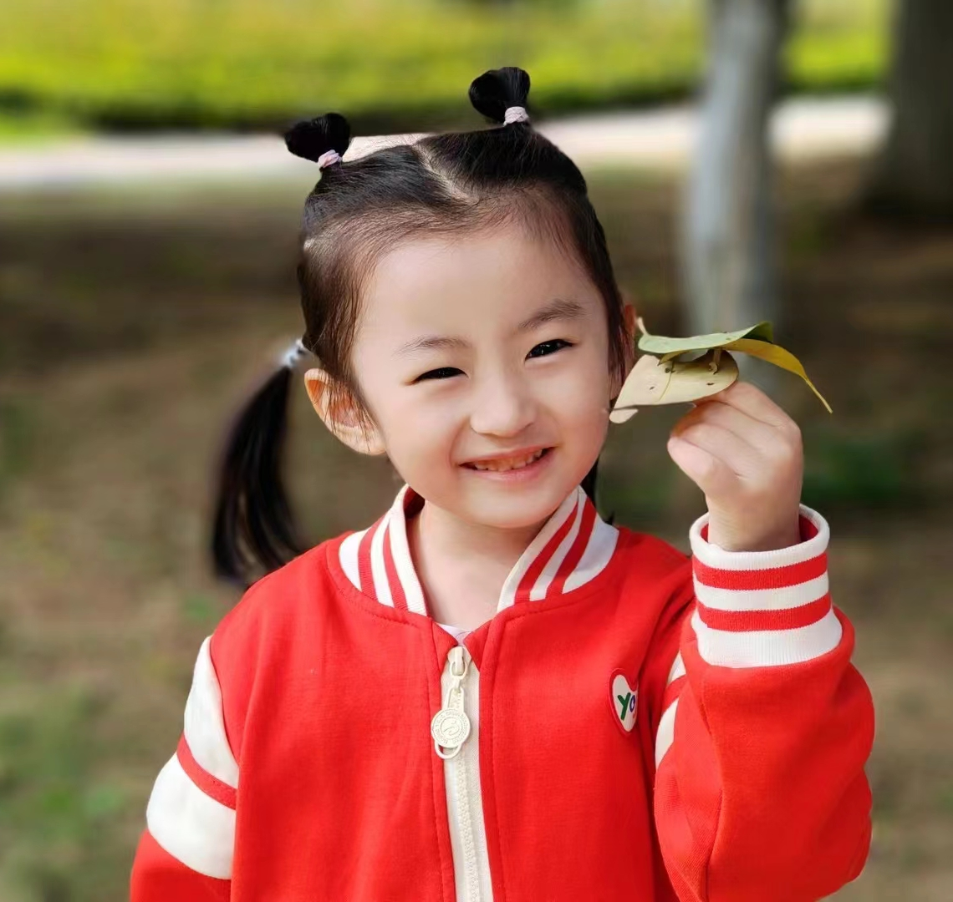
微笑的作用
我们来体验微笑的力量！
可以传递
可以感染
持续漫延

Slide 13
让微笑成为悠久幼儿园的一张名片！

Slide 14
2、快捷服务
一、职责明确，流程清晰。
二、在工作中注意设置时间节点。

Slide 15
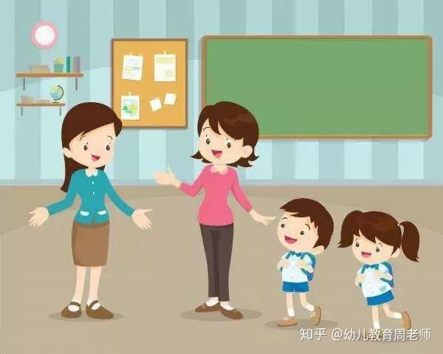
2、如何做到快捷服务
入园前：
1、提前建立信任（新生家访、新生家长会）
入园时：
1、安慰家长离开，特殊家长单独带到办公室沟通，上午9:00-10:00针对
特殊家长、幼儿电话简短报平安。
2、中午电话或者微信拍摄照片、小视频单发到家长。
3、下午以短信微信的方式再次传达孩子状态给家长
离园时：
1、提前告知家长准时准点接送，不允许提前或者推后
2、通过离园便条简短书写孩子今天的状况（特殊的留下座谈或者电话语音）

Slide 16
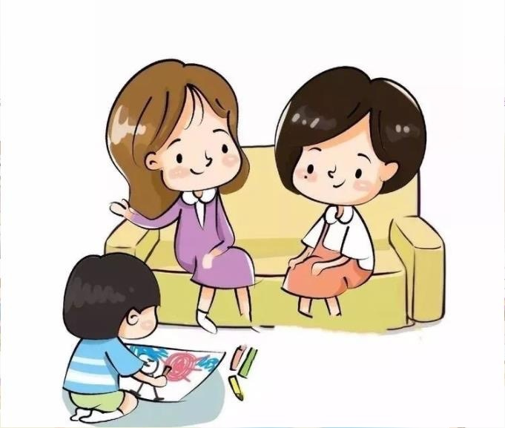
最需要关注的快捷服务点
1、孩子在园生病、出现安全事故的时候
2、家长有问题有误解产生抱怨的时候
3、新生入园第一个月生活、学习适应情况的对接反馈
4、孩子和孩子之间出现争执、受伤的时候
5、家长交学费的时候
6、早晚家长接送幼儿的时候

Slide 17
3、专业服务
没有专业就没有说服力
没有专业就没有教育的品质

Slide 18
现场提问
1、关于学前教育专业基础你都看过哪些书？
2、列举小班幼儿的年龄特点（3点）
3、列举中班幼儿的年龄特点（3点）
4、列举大班幼儿的年龄特点（3点）

Slide 19
专业基础
1、《幼儿心理学》
2、《幼儿教育学》
3、《幼儿健康学》
4、《3到6岁儿童学习与发展指南》
5、《幼儿园工作规程》
6、《幼儿园教育指导纲要》
7、《托儿所幼儿园卫生保健工作规范》

Slide 20
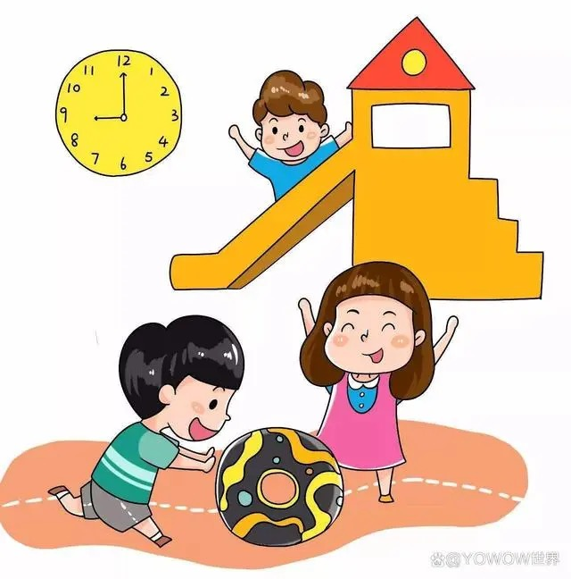
专业服务
1、小班幼儿年龄特点（3-4岁）
①行动具有强烈情绪性
②爱模仿
③思维直觉行动
④语言发展差
⑤独立性差
⑥认识无意性

Slide 21
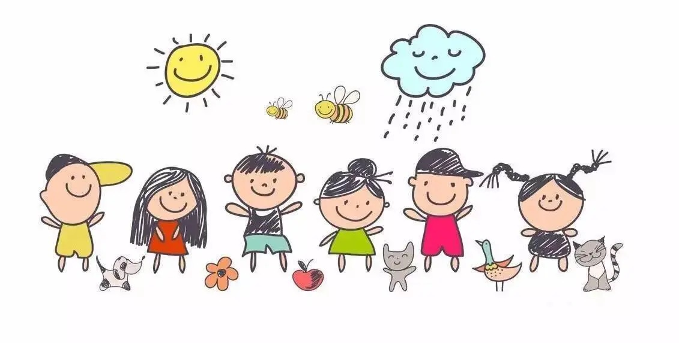
专业服务
2、中班幼儿年龄特点（4-5岁）
①爱玩、会玩
②活泼好动
③思维具体形象
④自控力在成人有意识培养下，逐步加强，懂得控制自己愿望和行动。

Slide 22
专业服务
3、大班幼儿年龄特点（5-6岁）
①好学、好问、好探究
②抽象概括能力开始发展
③个性初步雏形
④口头语言表达能力提高很快
⑤情感发展 :a.生理需要到社会需要 ;
b.表情外露到有意识控制;
c.高级情感逐步发展。
⑥意志力的发展 :a.目的逐渐明确;
b.行动计划性逐步加强;
c.活动持久性逐步增强，自控力逐步增强。

Slide 23
专业服务
幼儿园各个岗位的专业化
1、新员工面试考核、新员工上岗培训
2、辅助园里成立家长委员会，建立家长委员会制度，协助幼儿园开展家庭教育，帮助家长学习专业育儿知识
3、加强与社区早教进行合作，开展早期的0-3岁的幼儿教育活动
4、守住三大红线（不动口、不动手、不动心）

Slide 24
抱怨服务！！！

Slide 25
4、抱怨服务
1、为什么要有抱怨服务？
抱怨：是家长对我们工作的检视。
抱怨：是拿来解决的，不是拿来受害的。
抱怨：是永远无法避免的，即便你做的很好。
抱怨：可以提前做预案。
抱怨：可以流程化处理。
抱怨：可以让坏事变好事。

Slide 26
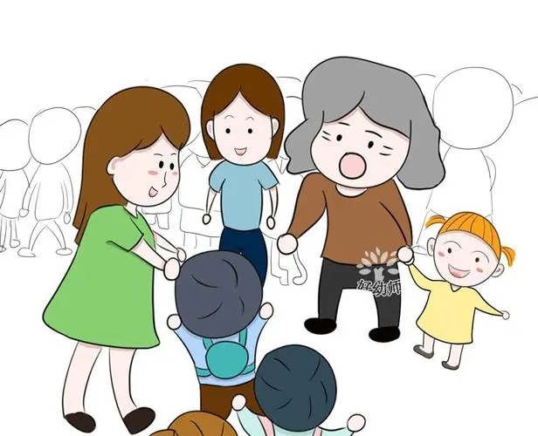
2、如何看待家长的抱怨？
家长的抱怨并不可怕。
要清晰家长为何要抱怨，家长抱怨背后恐惧点是什么。
家长抱怨给自己和幼儿园带来的好处。
家长的抱怨可能隐藏着危机。

Slide 27
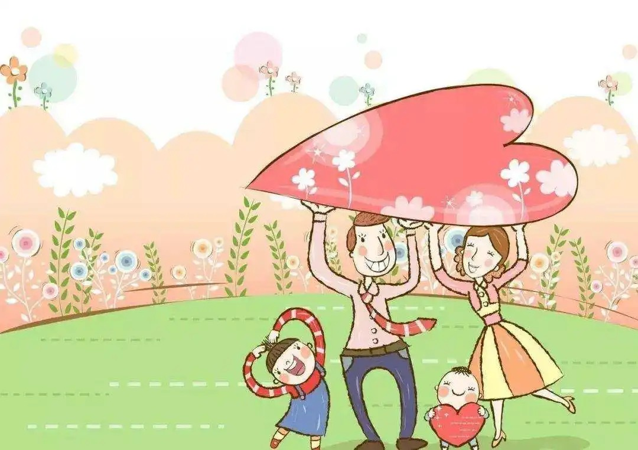
3、如何落实抱怨服务？
做好抱怨服务的系统管理
清晰家长抱怨的处理流程
规范家长抱怨的服务标准规范家长抱怨的服务标准

Slide 28
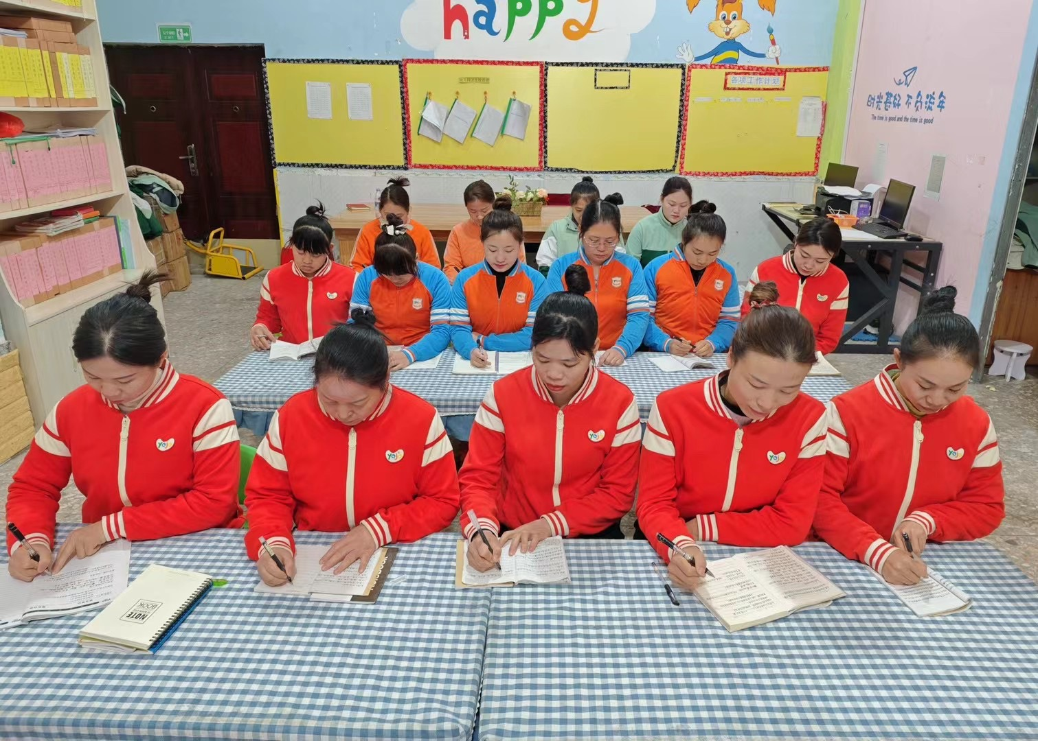
4、如何落实抱怨服务？
学期初：组织学习、培训、检查和疏通各种家园沟通渠道。
学期中：每日、每周、每月幼儿园要建立家长抱怨的案例分析。
学期末：进行案例总结，完善本园家长工作。

Slide 29
5、抱怨服务的流程
迅速把家长带离现场，把手头工作交给别人代为暂时管理
仔细听并认真记录家长的抱怨，不要说“不”和“不可能”，而要说“还有吗？”
承诺家长几天后将有***给他一个处理意见
领导班子集体研究处理方案，并对老师进行培训和教育，告诫此类事以后不再重犯

Slide 30
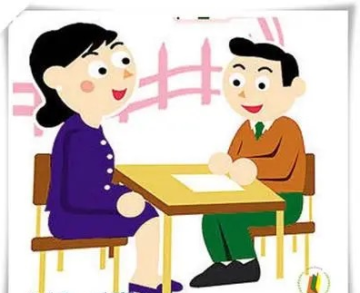
6、做好自我情绪管理
咒语：今天的火明天发
心态：感恩、一切为了孩子
行为：目标管理
解决问题的思路：
我是一切的根源——负起责任
解决问题的方法：
爱是最后的归宿——彼此圆满

Slide 31
2
家园共育巧沟通

Slide 32
我国著名幼儿教育家陈鹤琴先生说：“幼稚教育是一件很复杂的事情”，不是家庭一方面可以单独胜任的，不是幼稚园一方面可以单独胜任的，必定要两方面共同合作方能得到充分的功效。”
而良好的沟通与交流则是幼儿园和家庭合作共育的桥梁。

Slide 33
沟通的对象
爷爷
奶奶
妈妈
姥姥
3
4
爸爸
2
5
姥爷
1
6
孩子

Slide 34
如何沟通
了解、理解
点头、微笑
了解孩子和家长，理解家长的心情
表达友善、亲和、认可
04
05
倾听
目光、动作、肢体
倾听家长个性化需求
03
06
反映文化修养和职业习惯
积极、勇敢、开放
02
07
文雅、放松又严谨
面对冲突和困惑，抓住自我成长契机
非言语沟通方式、调节沟通氛围的综合素质
01
08
到位、得当
友好、融洽
让家长感受到教师的爱心、了解孩子的特点
关键点
建立关系，保持距离

Slide 35
沟通的途径
1
2
3
4
马上电话沟通
家访
家长开放日
网络沟通
离园后单独沟通
家长会
书面沟通
环境沟通

Slide 36
沟通的要素
01
一个人必须知道该说什么
02
一个人必须知道什么时候说
03
一个人必须知道对谁说
04
一个人必须知道怎么说

Slide 37
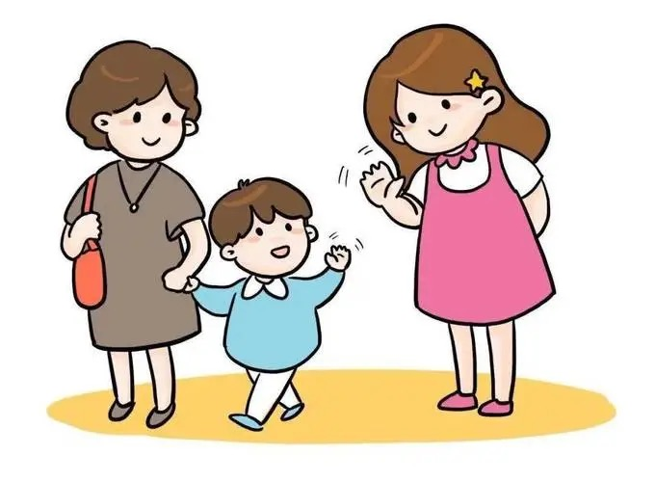
沟通的话术
1.您的孩子最近表现很好，如果在以下几个方面改进一下，孩子的进步就更大
2.请家长不要着急，孩子偶尔犯错是难免的，我们一起来慢慢引导他
3.您有什么事情需要老师做吗？
4.您有特别需要我们帮助的事情吗？
5.谢谢您的提醒！我查查看，了解清楚了再给您答复好吧
6.您有什么想法，我们可以坐下来谈谈，都是为了孩子好
7.孩子之间的问题可以让他们自己来解决，放心吧，他们会成为好朋友的
8.这孩子太可爱了，老师和小朋友都很喜欢他，继续加油
9.谢谢您的理解，这是我们应该做的
10.很抱歉，孩子受伤了，老师也很心疼，以后我会更关注他

Slide 38
沟通的话术
11.我想这件事该有XX负责，我可以帮你联系一下
12.我们非常欣赏你这样直言不讳的家长，您的建议我们会考虑的
13.您的孩子最近经常迟到，我担心他会错过许多好的活动，我们一起来帮他好吗？
14.您的孩子最近没有来园，老师和小朋友都很想他，真希望早点见到他
15.请相信孩子的能力，他会做好的
16.幼儿园的食谱是营养配餐，为了他的身体健康，我们一起来帮他改掉挑食的习惯，让他吃饱吃好
17.您有这样的心情我很理解，等我们冷静下来再谈好吗？
18.近期我们要举行XX活动，相信有您的参与支持，会使活动更精彩
19.幼儿园网站内容丰富多彩，欢迎您经常浏览，及时沟通
20.我们向您推荐好的育儿知识读物，您一定有收获的，孩子也会受益

Slide 39
案例一
丽丽今年3岁，刚刚上小班，爸爸妈妈工作都很忙，平时都
是奶奶接送。奶奶平时没什么事情，再加上孩子刚刚离开家到幼
儿园，一时半会儿还不适应，奶奶特别不放心。每次奶奶来送丽
丽，都会悄悄躲在门后面，窗户外面，一直看着丽丽。好几次都
让丽丽看见了，哭着喊着要去找奶奶，奶奶也就借机会到班里陪
着丽丽吃完早饭再走。其他的小朋友是不是也会学丽丽，让自己
的家人陪着吃早餐，这让班里的吴老师非常的头疼，跟奶奶说了
很多次都不奏效。

Slide 40
案例二
早上入园时间，索老师对峰峰说：“峰峰，跟爷爷说再见”，峰峰
拉着爷爷不松手。爷爷问峰峰怎么了。峰峰跟爷爷说：“我饿了，
我要吃煎饼”。索老师说幼儿园里煮好了鸡蛋，来吃鸡蛋吧。峰
峰噘着嘴，一脸的不高兴，爷爷看峰峰不开心，对索老师说：“
老师，我先带孩子去吃煎饼，吃完煎饼再来上学”，说完带孩子
走了，结果峰峰跟爷爷当天再没回幼儿园。晚上，索老师
了解情况，爷爷说孩子今天有情绪不想上幼儿园，这孩子一年
到头看不见爸爸妈妈挺可怜的，不去就算了，只要孩子开心就好。

Slide 41
1、沟通能力是幼儿教师的一项基本功
2、不仅要重视教师与幼儿之间的沟通更加重视教师与家长之间的沟通
3、沟通更是幼儿、教师、家长共同营造和谐教育氛围的过程
4、沟通更加可以使自己的教育工作产生事半功倍的效果

Slide 42
3
暖心服务树品牌

Slide 43
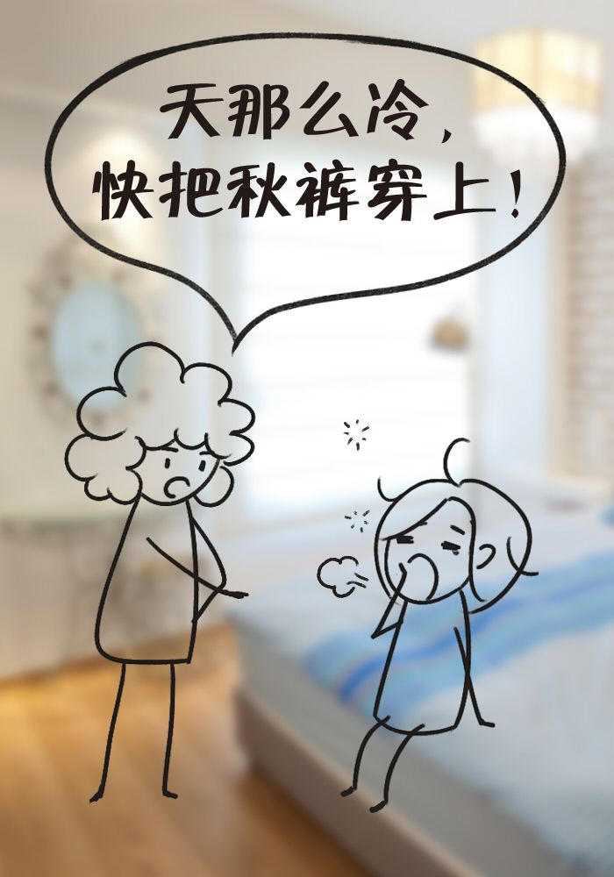
让我们说的每一句话
做的每一件事
都让别人感受到37度

Slide 44
想想你做的让别人感动的5件事
说说让你最感动的1件事

Slide 45
服务的极致：
不是让客户满意，而是让客户感动！

Slide 46
让悠久幼儿园
成为家长人生旅途中的温暖驿站！

Slide 47
把爱传出去
福往者福来
爱出者爱返

Slide 48
1
四大服务巧利用
2
家园共育巧沟通
3
暖心服务树品牌

Slide 49
THANKS
谢 谢 观 看

